Slide 1
アルゴリズムとデータ構造 第3回授業 “文字列操作アルゴリズムその1” （教科書 Page 119-122)
山口雅樹 （CISSP）
https://github.com/masakage/algorithm_datastructure

Slide 2
本日の進め方
・前回の復習
・2-11 文字列操作アルゴリズムその２
・まとめ
★北原先生の資料を利用

Slide 3
2-10 文字列操作アルゴリズム その２
文字列置換 (もじれつちかん) とは、ある文字列の中から、別のある文字列を探索して、置き換えることである。テキストエディタ等で必須の機能であり、これまでさまざまなアルゴリズムが考案されている。
ここでいう文字列とは、ある定まった文字集合の要素を任意に並べた系列のことである。
WIKIPEIDAより

Slide 4
文字列照合の考え方
M文字が格納された配列T(T[O]・・・T[M -1]) の中に，
N文字からなるパターンP(P[O]・・・P[N -1] ） が存在するかどうかを調べます。
存在すれば、配列Q(Q[0]・・・Q[L-1])と置き換えます。
結果は、配列R(R[0]・・・）に、格納します。
ただし，文字数の関係は， M≧N≧1 とします。
配列T 元の文字列
配列P 探索するパターンP
配列Q 置き換える（置換する）パターンQ
配列R 結果
☆見つけたパターンPは、すべてパターンQに置き換えていきます。

Slide 5
文字列の置換
疑似言語プログラム
（テキストp.121）
次へ

Slide 6
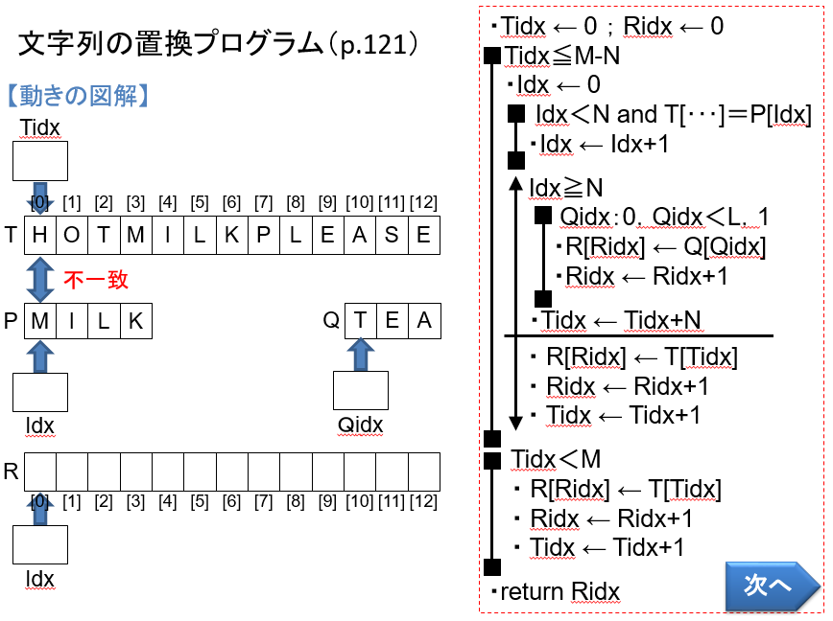

Slide 7
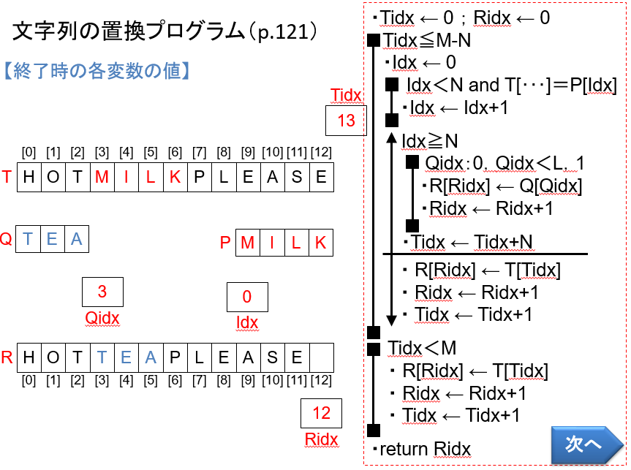

Slide 8
まとめ
・文字列置換は実際のプログラムでもよく出てきますので
覚えてください。
・文字列 配列の操作に慣れてください。
・C＃でも、実際に動かしてみて動作を確認してください。

